Slide 1
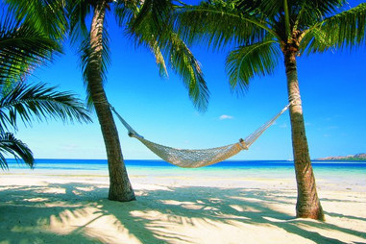
DIE TRAUMREISE

Slide 2
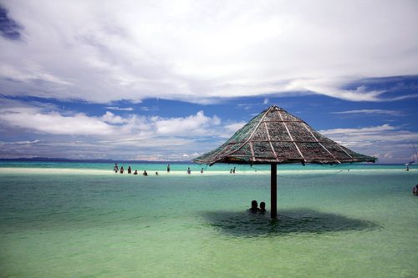
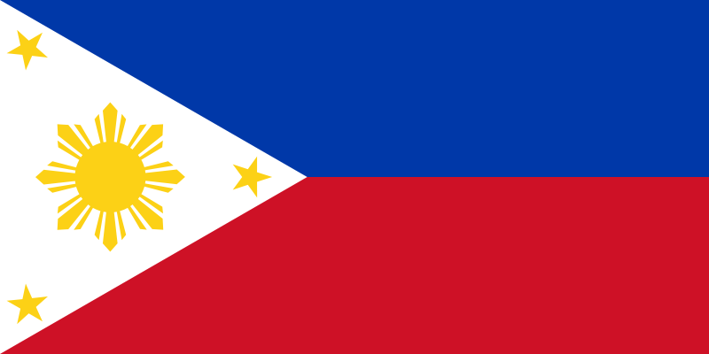
PHILIPINNEN
der Staat
der Archipel
Philippine Wappen
Philippinische Flagge

Slide 3
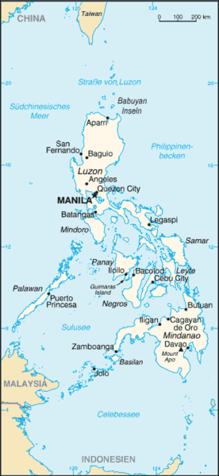
PHILIPINNEN
fünftgrößte Inselstaat in der Welt
88.500 Einwohner

Slide 4
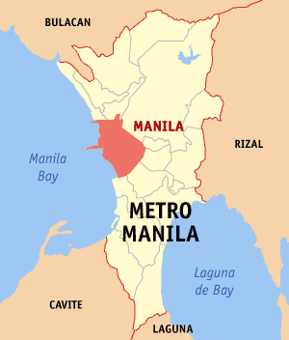
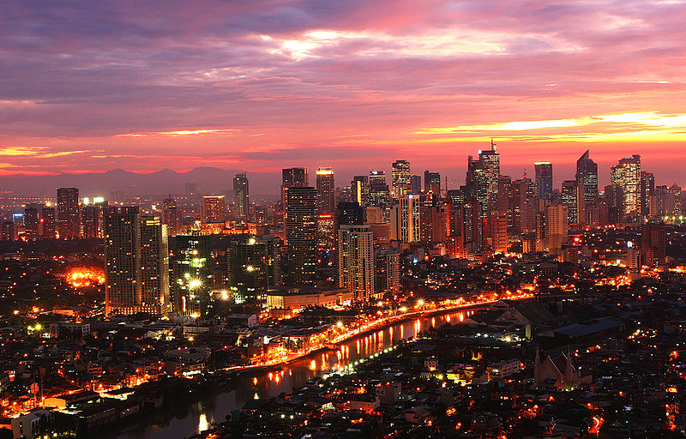
PHILIPINNEN
MANILA

Slide 5
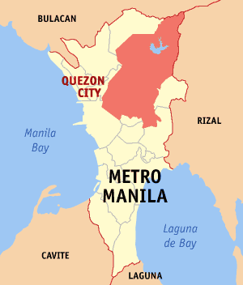
PHILIPINNEN
QUEZON CITY
166.000 km²

Slide 6
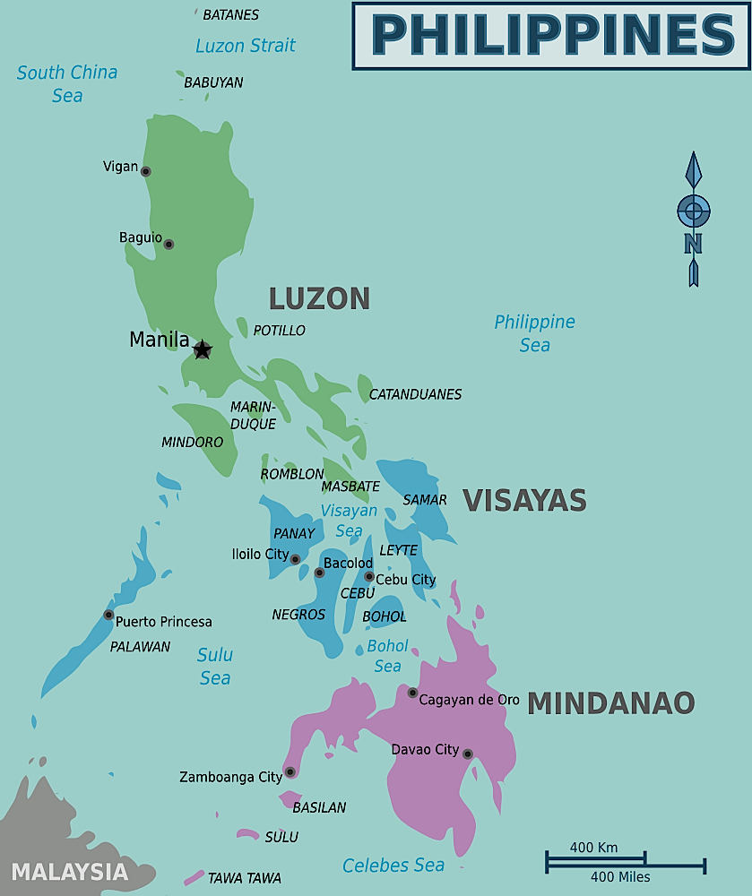
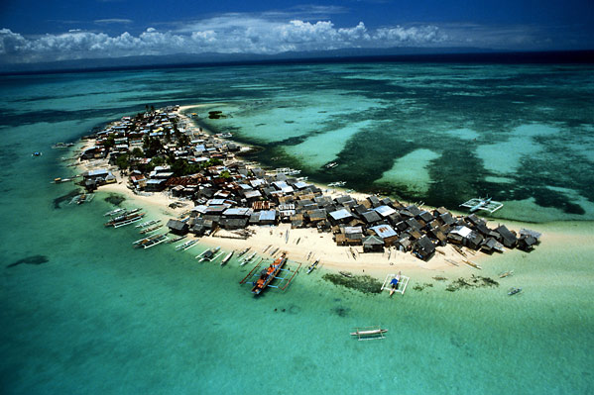
PHILIPINNEN
7107 Inseln
Luzon ist die größte

Slide 7
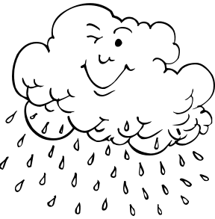
PHILIPINNEN
das Wetter:
- das Regenwetter
(Juni - September)
- das trockene Wetter
(Oktober - Februar)
- das heiße Wetter
(März - Mai)

Slide 8
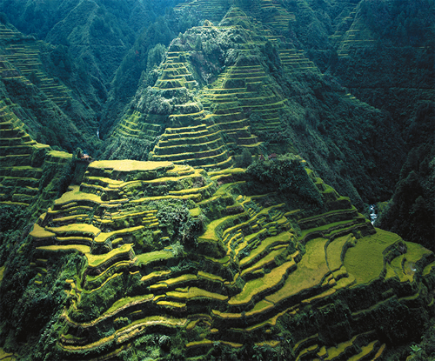
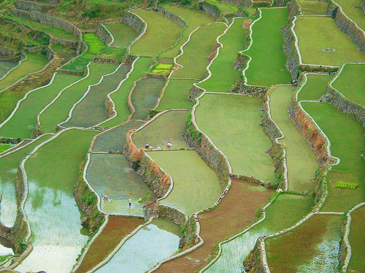
PHILIPINNEN
die Reisterrassen

Slide 9
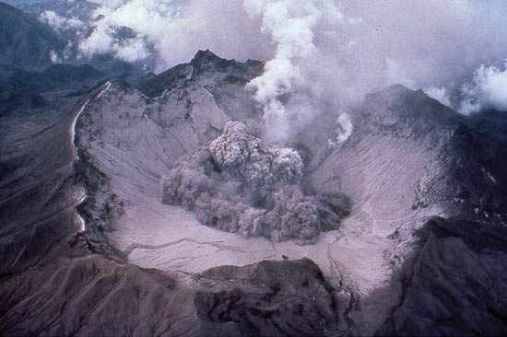
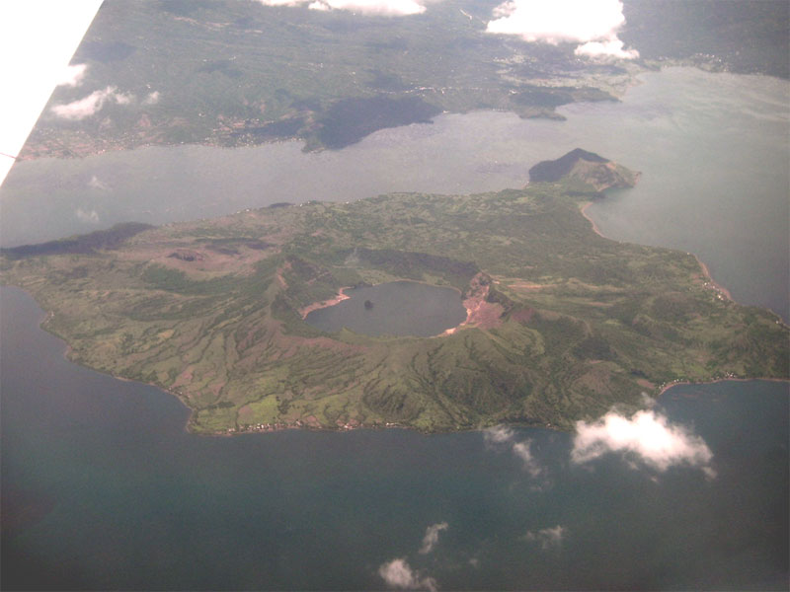
PHILIPINNEN
Pinatubo, Taal, Mayon

Slide 10
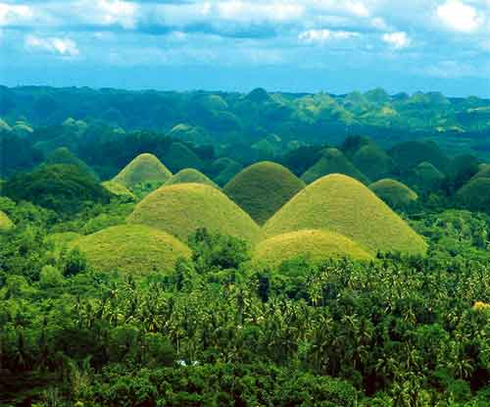
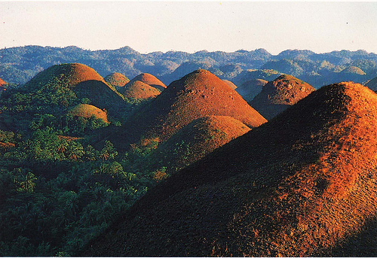
PHILIPINNEN
Chocolate Hills

Slide 11
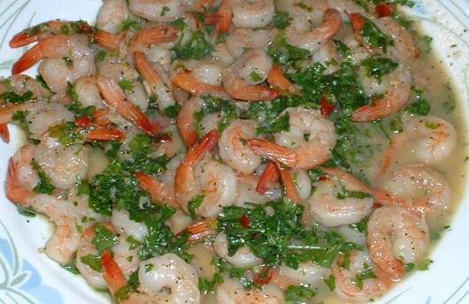
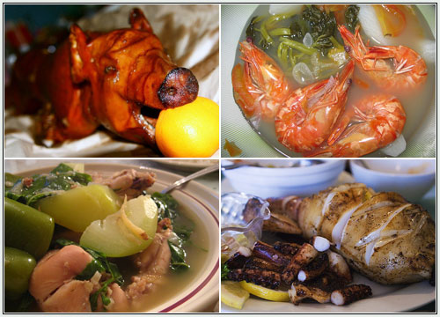
PHILIPINNEN
die Grundnahrungsmittel

